Slide 1


11 Mai 2023
Revue de projet
Base de données
BTS SN2
Loup Sonneville, Jean-Remy Dion, Nelson Graveau

Slide 2
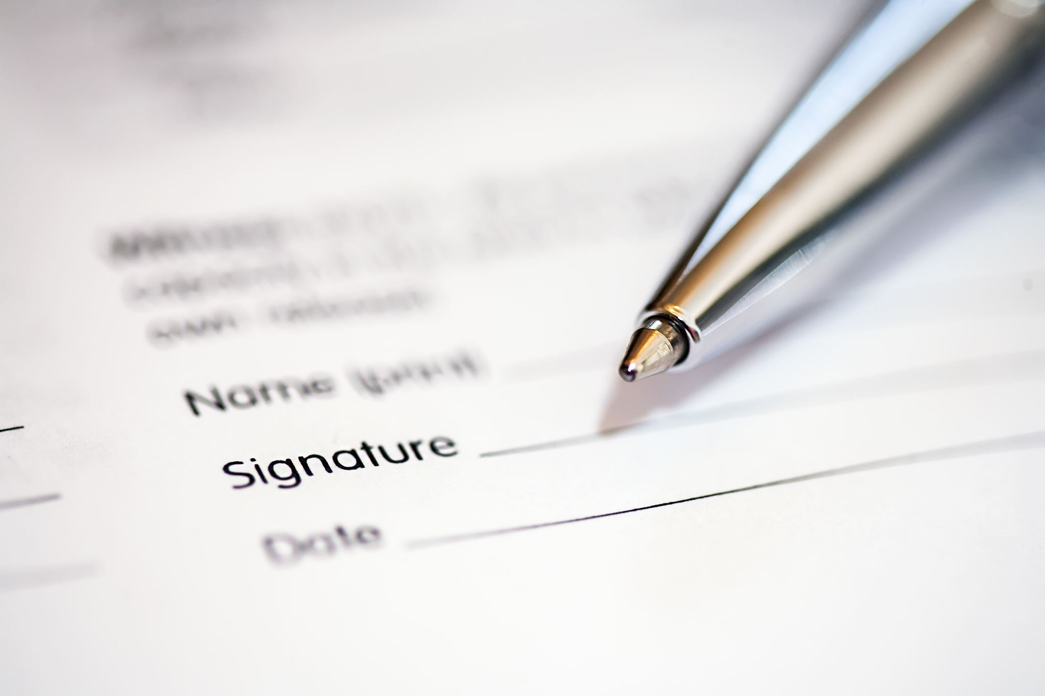
Sommaire : - Organisation - Présentation de Manitou - Présentation du besoin - Tache individuelle
2 sur 20

Slide 3
Organisation
3 / 18

Slide 4
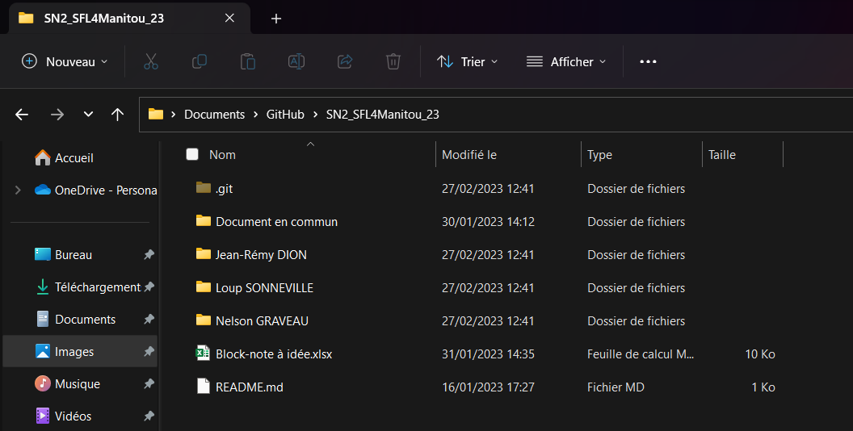
Organisation
<numéro> / 18

Slide 5

Organisation
<numéro> / 18

Slide 6
Présentation de Manitou
3 sur 20

Slide 7
Présentation de Manitou
- Manitou Group est français.
- conçoit, produit, distribue et assure
- 4 400 salariés
- 5 sites de production en France.
4 sur 20

Slide 8
Présentation du besoin
5 sur 20

Slide 9

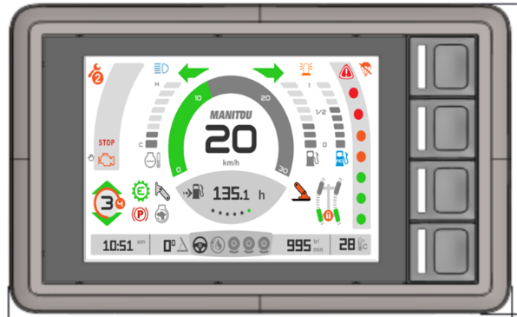
Présentation du besoin
tableau de bord
Chariot Elévateur Manitou
6 sur 20

Slide 10
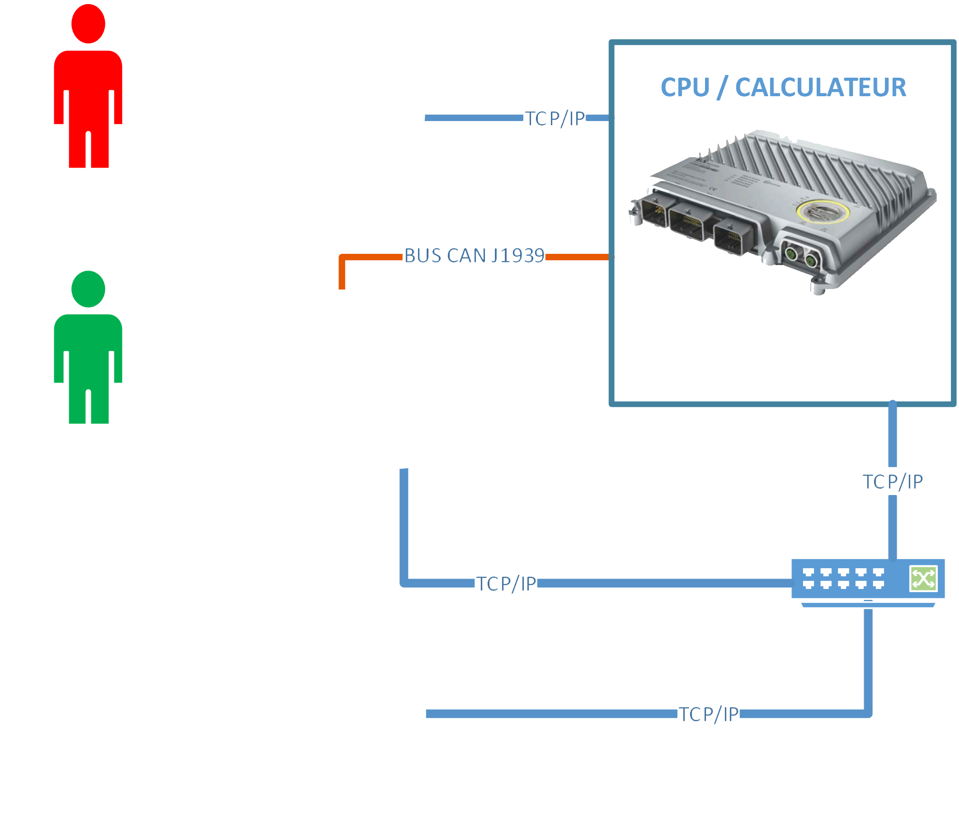
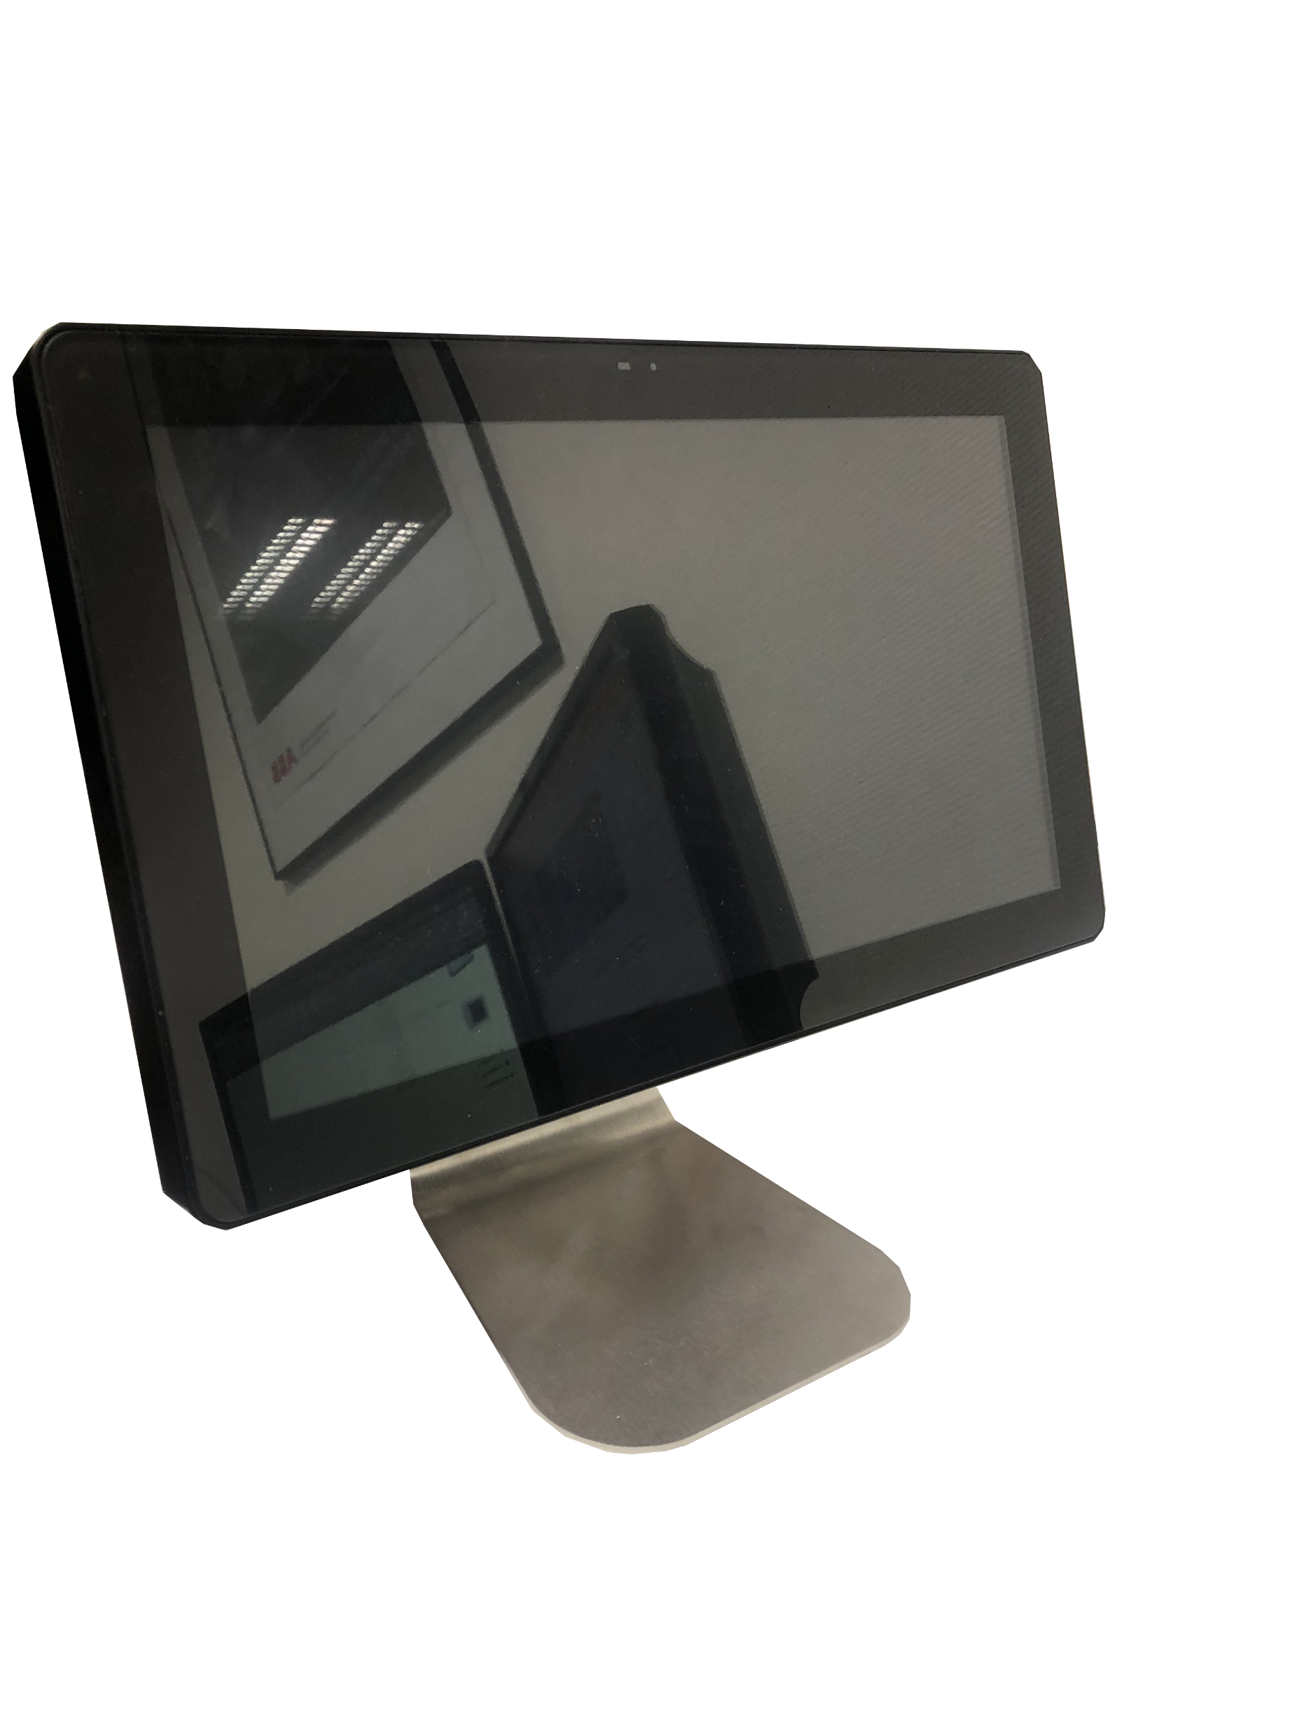
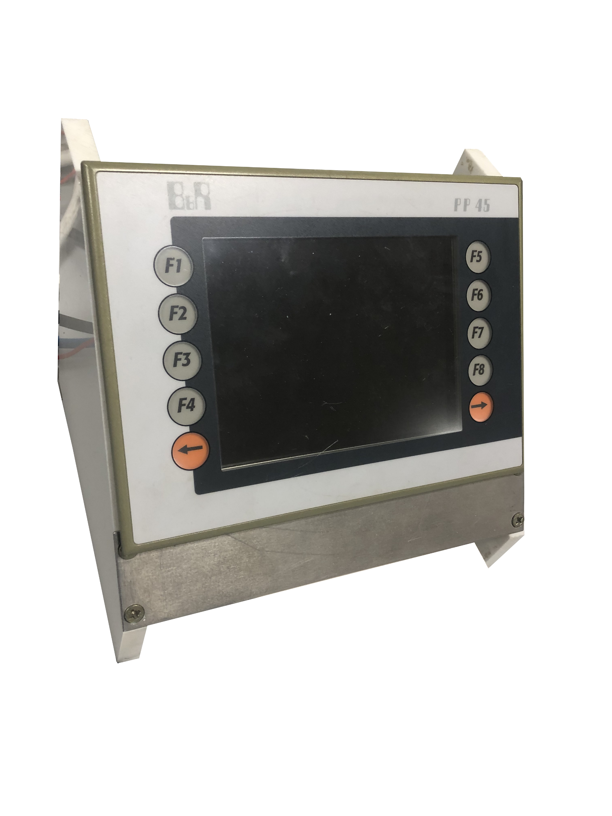
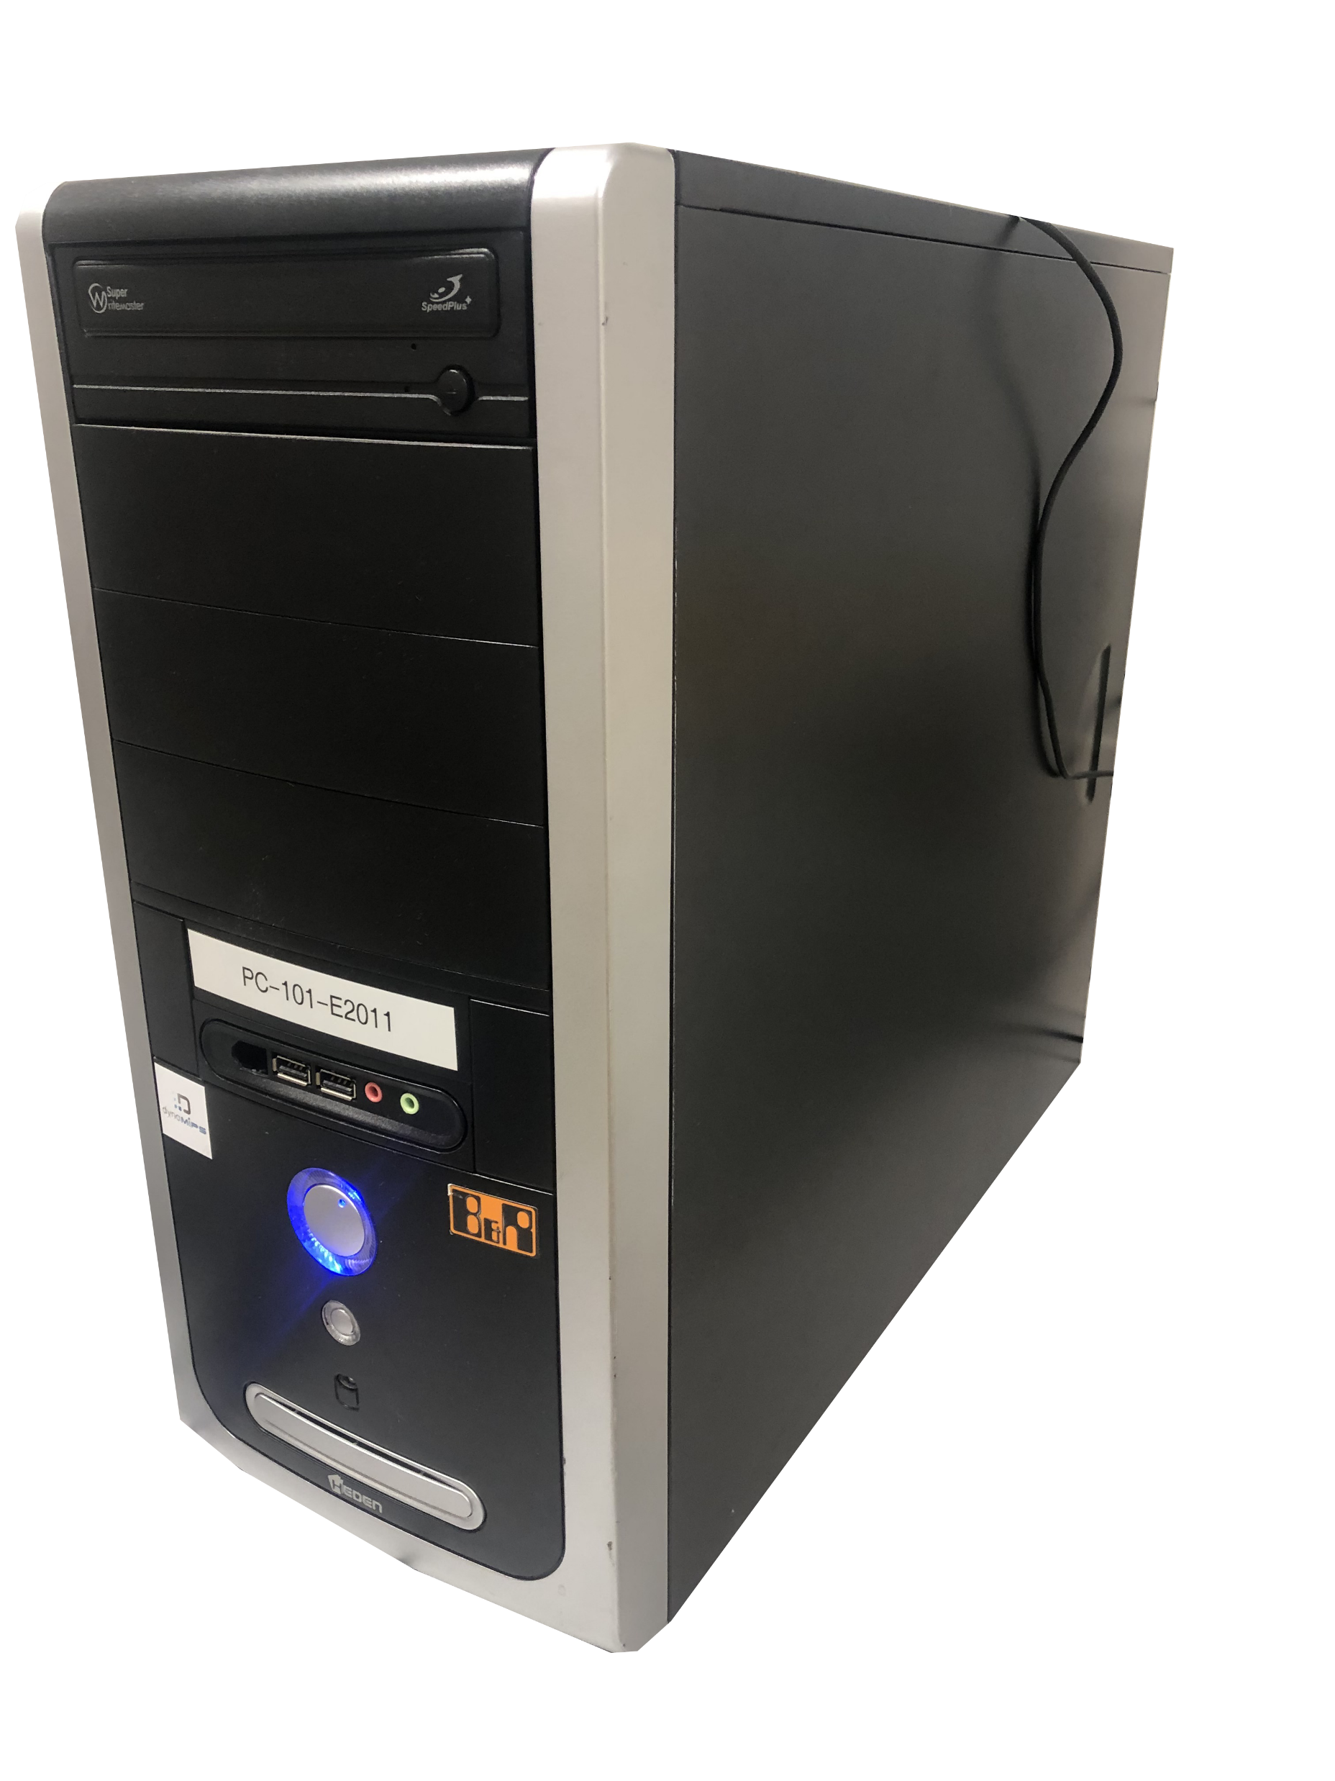
Présentation du besoin
Responsable
FT50
Utilisateur
PP45
Serveur
7 sur 20

Slide 11
Tache individuelle
8 sur 20

Slide 12
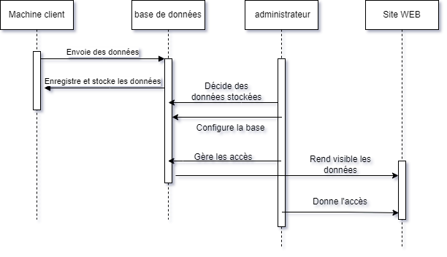
Solution envisagée : une base de données
9 sur 20

Slide 13




Choix pour la BDD
 | -simple à configurer | -difficile d’installation
 | -réputé pour sa sécurisé et sa flexibilité | -sensible aux lourdes charges
 | -crossplatforme (fonctionne aussi bien sur Windows, que sur mac ou linux) | -gourmand en ressources
 | -Fonctionne sur Windows comme sur MAC | -Payant, existe en version gratuite mais cette dernière est très insuffisante
10 sur 20

Slide 14


Choix pour la BDD
Linux sera l'OS
LAMP sera la pile de logiciels
PHPMyAdmin nous aidera
10 sur 20

Slide 15
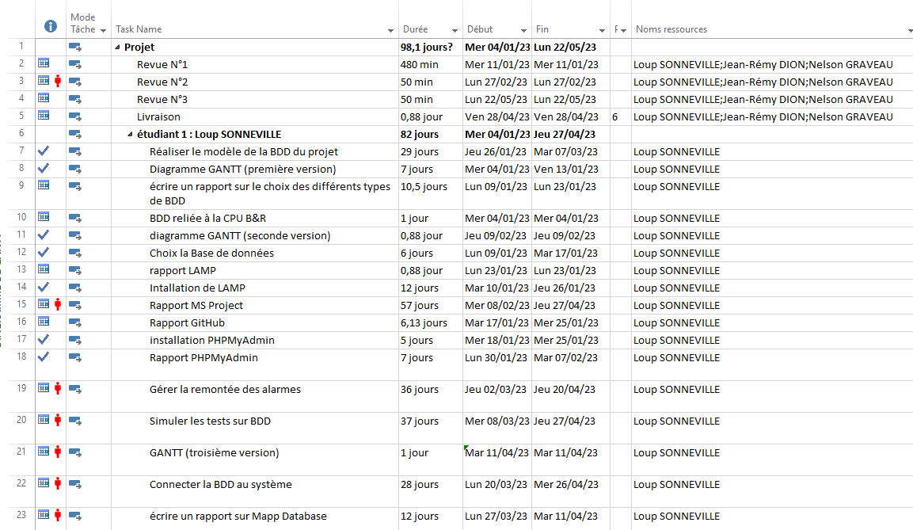
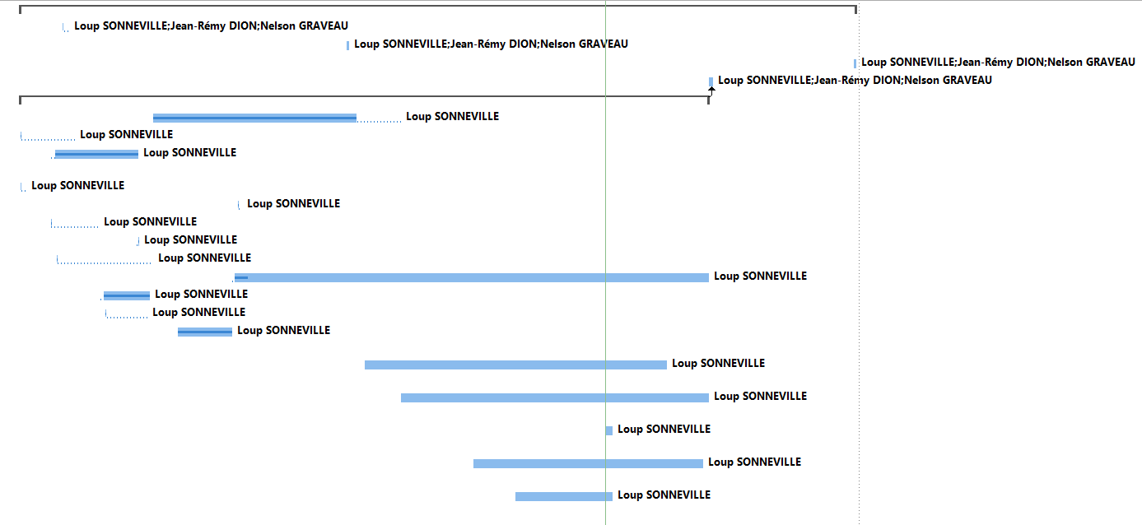
GANTT
Troisième version (Avril 2023)
11 sur 20

Slide 16
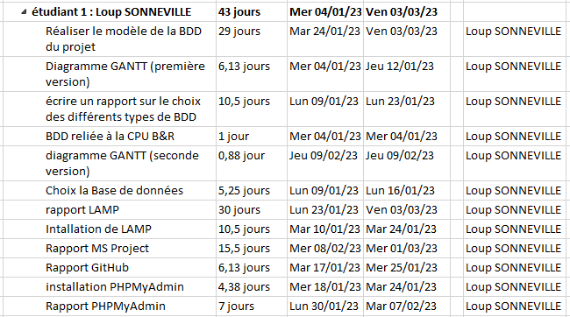
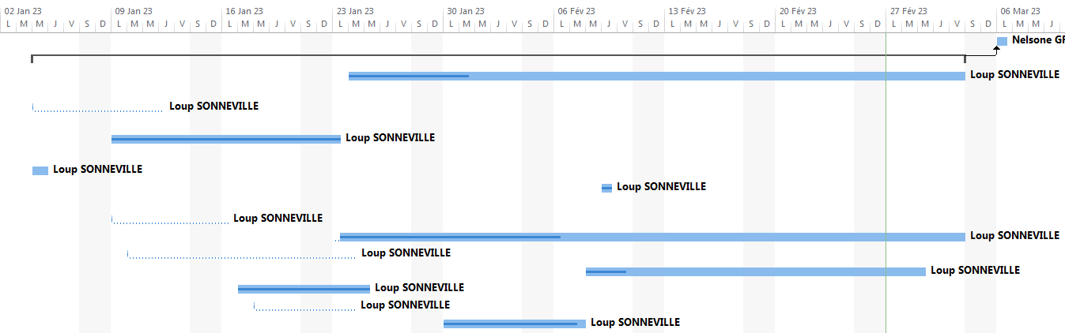
GANTT
Seconde version (Février 2023)
12 sur 20

Slide 17
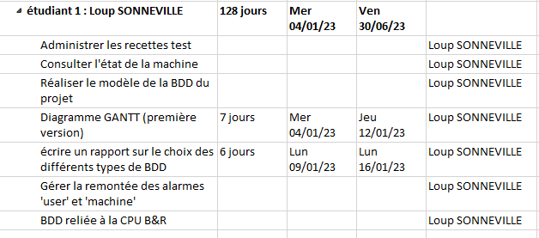
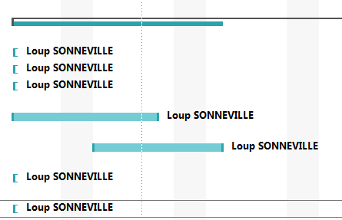
GANTT
Première version (Janvier 2023)
13 sur 20

Slide 18
Installation de Linux
Qu'est-ce que LINUX ?
LINUX est un système d'exploitation basé sur la famille d'OS des UNIX.
Créé en 1991 par Linus Torvald, LINUX est libre et open-source et a acquis dans le milieu de l'informatique la réputation d'un OS plus performant que sa concurrence bien que peu intuitif d'utilisation
LINUX étant divisé en une multitude de distribution, j'ai choisi celle que je connaissais le plus : UBUNTU
14 sur 18

Slide 19
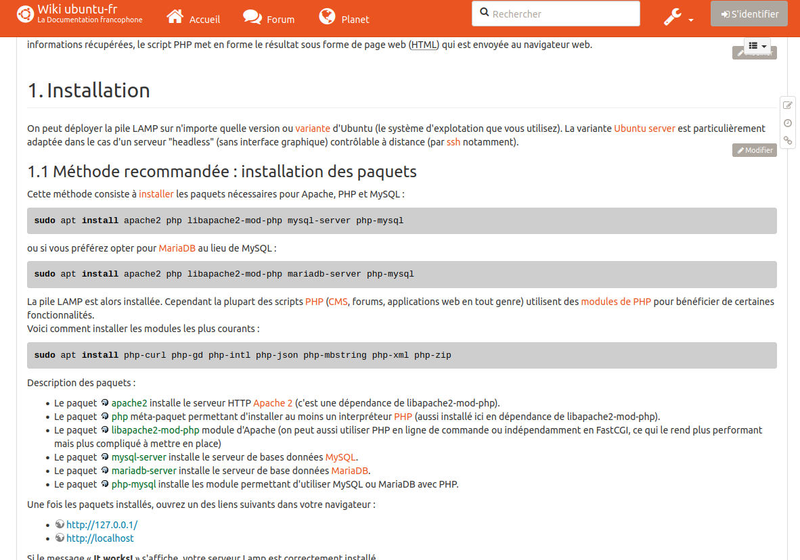
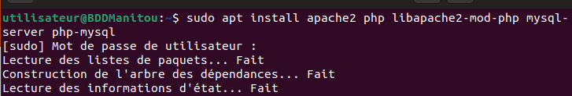
Installation de LAMP
LAMP (LINUX Apache2 MySQL PHP) est un ensemble de trois logiciels fonctionnant ensemble permettant de construire des serveurs WEB de manière optimale
L'installation se fait via terminal
Une aide en ligne fiable existe
15 sur 20

Slide 20
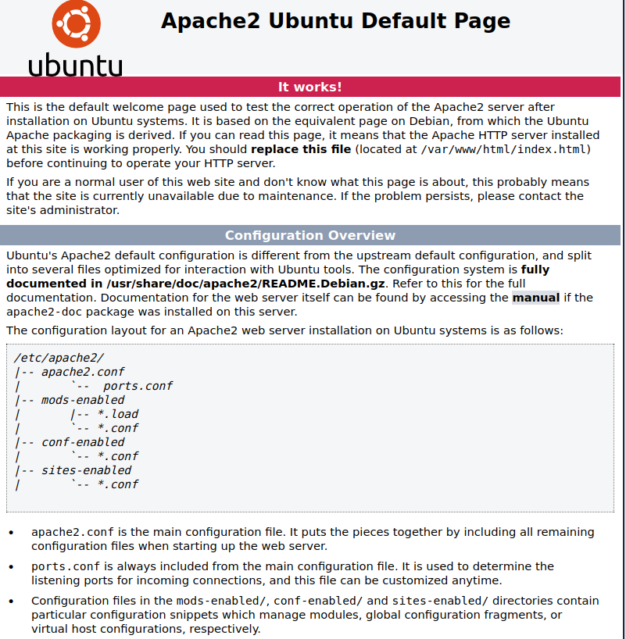
Installation de LAMP
Page d'accueil (par défaut) de LAMP
16 sur 20

Slide 21
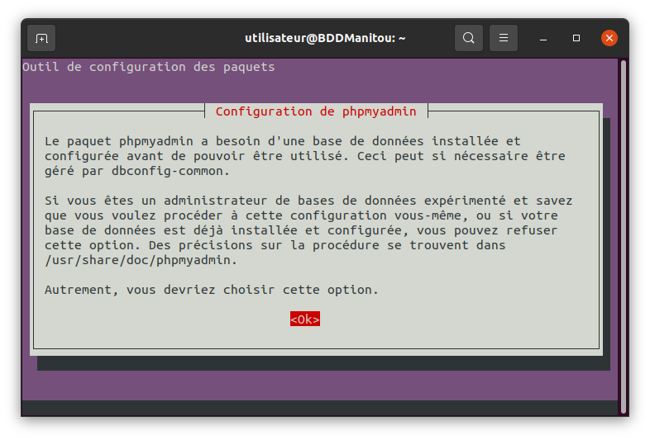
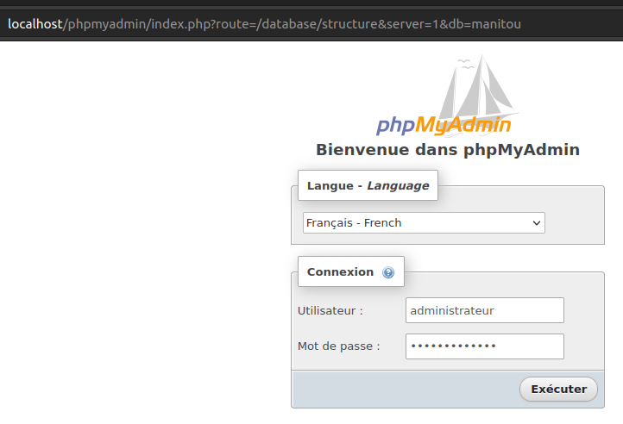
Installation de LAMP
Page de connexion de PHPMyAdmin
Installation de PHPMyAdmin
17 sur 20

Slide 22
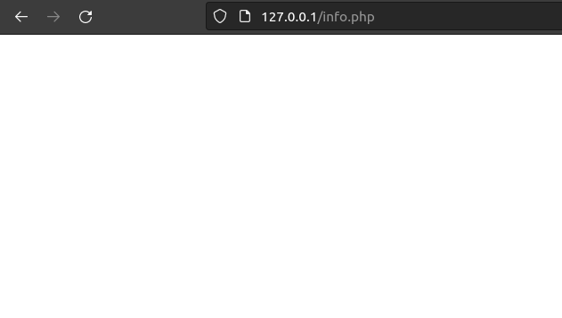
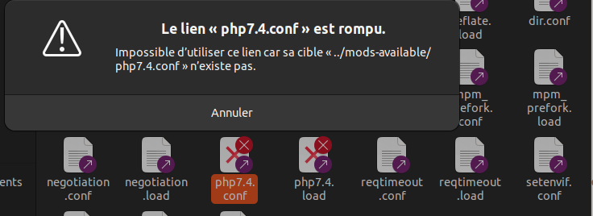
Installation de LAMP
Problèmes rencontrés
Fichiers perdus
Erreur de la page blanche (blank page)
19 sur 20

Slide 23
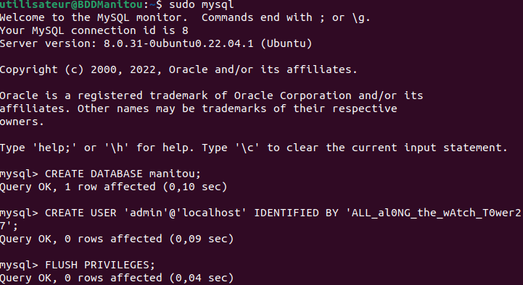
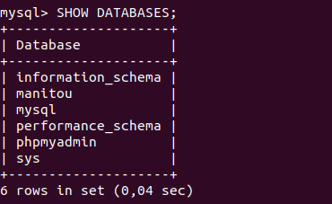
La base de données
Création de la BDD
BDD via terminal
17 sur 20

Slide 24
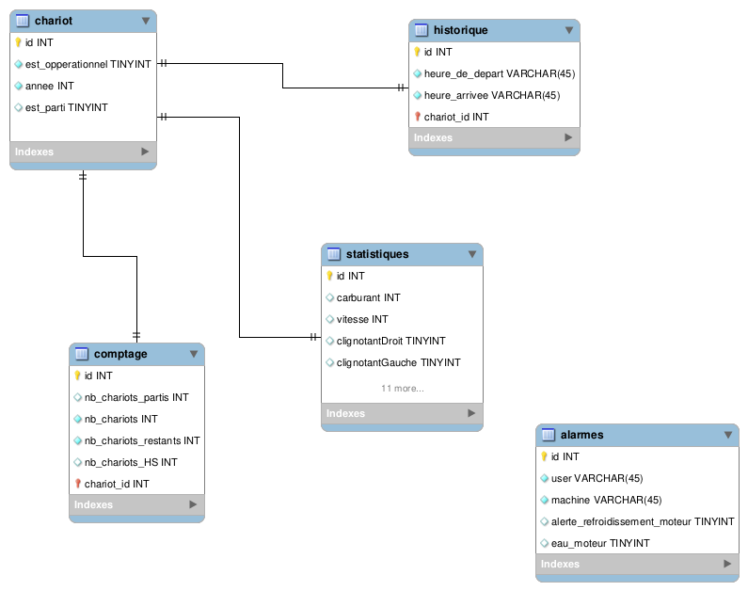
La base de données
Modèle BDD sous SQLWorkbench
17 sur 20

Slide 25
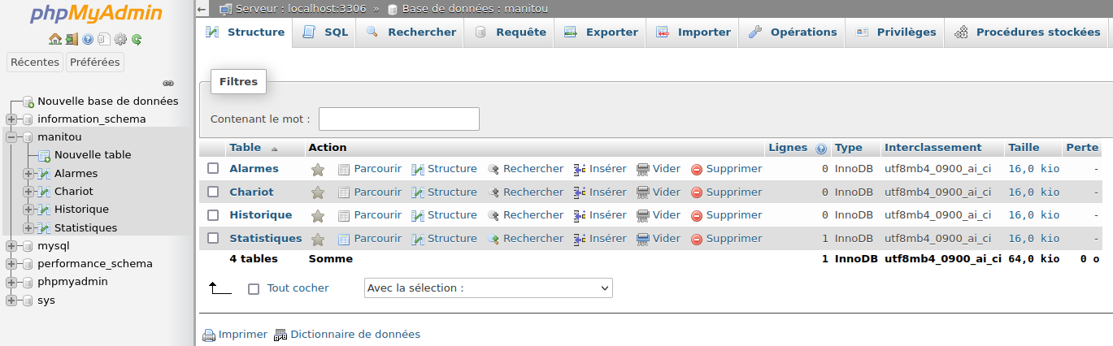
La base de données
Version actuelle (mais temporaire) de la BDD
18 sur 20

Slide 26
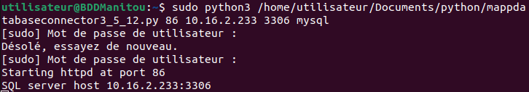
Automation Studio
18 sur 20

Slide 27
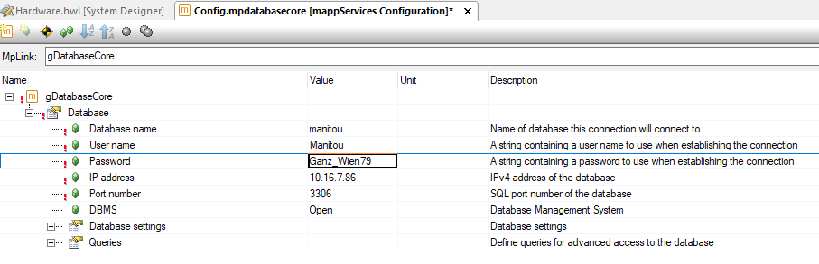
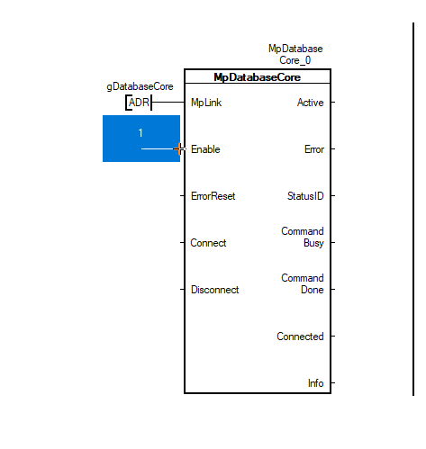
Automation Studio
18 sur 20

Slide 28
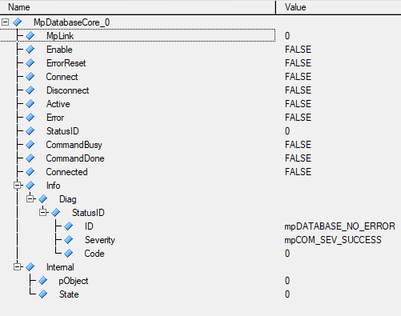
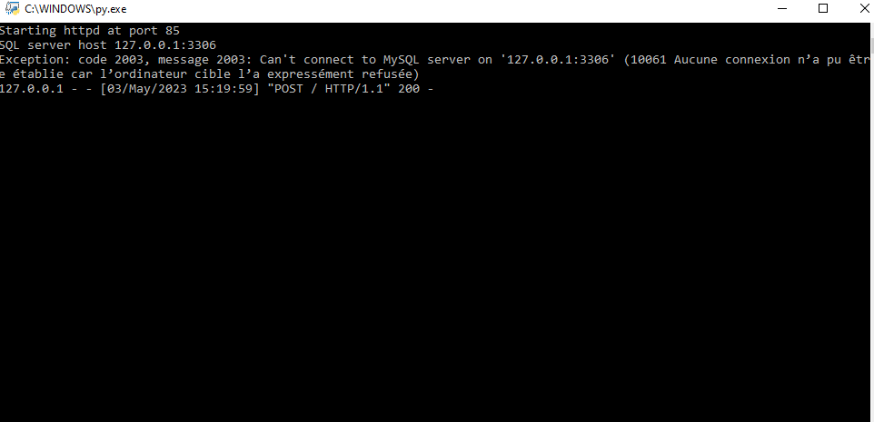
Automation Studio
18 sur 20

Slide 29
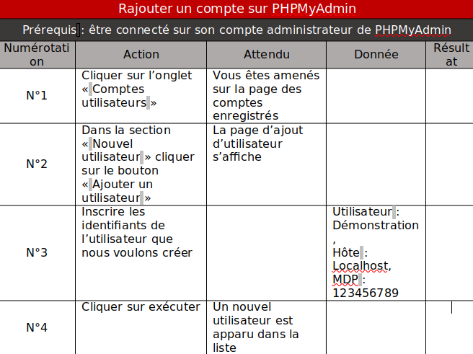
Livre de recettes
20 sur 20

